Slide 1

Subvención SLV-H-MOH.
TABLERO DE MANDO SUBVENCIÓN VIH
AVANCE
EJECUCIÓN 01 ENERO A 30 JUNIO 2020
Receptor Principal MINSAL
22 de octubre 2020

Slide 2

Innovando Servicios, reduciendo riesgos, renovando vidas en El Salvador Avance ejecución 01 Enero 2020 – 30 Junio 2020

Slide 3
Información de la Subvención

Slide 4
Avance Indicadores
Indicadores | Meta | Lograda al 30 de junio | 0% - 59% | 60% - 89% | > 90% | Comentarios
TCS-1 Número y porcentaje de adultos y niños elegible que actualmente recibe terapia antirretroviral | 15603 | 13302 | 85% |  |  | Meta : 15603 proyectada la cual se calculo en base a la cantidad de Personas viviendo con VIH estimadas para el año 2020. Alcance: 13,302 se encuentran recibiendo TAR, debido a que son las que cumplen con los criterios para inicio de la TAR ( CD4 menor e igual a 500). He de recordar que en el País no existe lista de espera. Durante el primer semestre se tuvo dificultad para la adquisición de algunos ARV entre ellos la atipla por lo que ciertos hospitales estuvieron desabastecidos, la medidas a tomar fue de brindar dosis separadas mientras se solventaba la situación de adquisición. 10,307 personas VIH positiva se encuentran registradas en TAR en el Ministerio de Salud y 2995 corresponden a usuarios del Instituto Salvadoreño del Seguro Social (ISSS). Logro: 85% Fuente: SUMEVE y DASHBOARD de VIH del ISSS año 2020.
KP-3a Número y porcentaje de hombres que tienen sexo con hombres que se sometieron a las pruebas y consejería del VIH y que recibieron sus resultados | 21656 | 2912 | 13% |  |  | Meta FM Nacionales: 21656 personas HSH que se han realizado la prueba de VIH y que conocen sus resultados Número total de pruebas realizadas FM (PLAN + MINSAL)= 2912 pruebas realizadas a esta población Logro Nacional: 2912/21656= 13% Fuente: SUMEVE

Slide 5
Avance Indicadores
Indicadores | Meta | Lograda al 30 de junio | 0% - 59% | 60% - 89% | > 90% | Comentarios
KP-3c Número y porcentaje de trabajadores sexuales que se sometieron a las pruebas y consejería del VIH y que recibieron sus resultados | 9354 | 1294 | 14% |  |  | Meta FM Nacionales: 9354 personas TS que se han realizado la prueba de VIH y que conocen sus resultados Número total de pruebas realizadas FM (PLAN + MINSAL)= 1294 pruebas realizadas a esta población Logro FM: 1294/9354= 14% de post consejerías registradas, Fuente: SUMEVE Actualmente no se puede desagregar el número de pruebas, ni post consejerías realizadas a través de la modalidad de referencias efectivas, por lo que es difícil conocer cuantas son las pruebas realizadas a través de la modalidad de referencia efectiva y cuantas son a través de la búsqueda del personal del MINSAL, por lo que desde el año pasado se han girado instrucciones a todos los establecimientos de salud y organizaciones socias en el llenado del FVIH 01 para posteriormente poder realizar la desagregación, lo cual no se ha logrado contemplar debido a que la pandemia llego al país desde marzo del presente año y no se logro llevar acabo las actividades prevención planificadas durante el segundo trimestre del presente año, ya que todo el personal de salud se destino a actividades dirigidas a dar respuesta a la pandemia del COVID-19 y la población estuvo en cuarentena obligatoria.
KP-3b Número y porcentaje de personas transgénero que se sometieron a las pruebas y consejería del VIH y que recibieron sus resultados | 1287 | 149 | 12% |  |  | Meta Nacionales: 1287 Mujeres Trans que se han realizado la prueba de VIH y que conocen sus resultados Número total de pruebas realizadas FM (PLAN + MINSAL)= 149 pruebas realizadas a esta población (datos preliminares) Logro Nacional: 149/1287= 12% Fuente: SUMEVE Actualmente no se puede desagregar el número de pruebas, ni post consejerías realizadas a través de la modalidad de referencias efectivas, por lo que es difícil conocer cuantas son las pruebas realizadas a través de la modalidad de referencia efectiva y cuantas son a través de la búsqueda del personal del MINSAL, por lo que desde el año pasado se han girado instrucciones a todos los establecimientos de salud y organizaciones socias en el llenado del FVIH 01 para posteriormente poder realizar la desagregación, lo cual no se ha logrado contemplar debido a que la pandemia llego al país desde marzo del presente año y no se logro llevar acabo las actividades prevención planificadas durante el segundo trimestre del presente año, ya que todo el personal de salud se destino a actividades dirigidas a dar respuesta a la pandemia del COVID-19 y la población estuvo en cuarentena obligatoria.

Slide 6
Avance Indicadores
Indicadores | Meta | Lograda al 30 de junio | 0% - 59% | 60% - 89% | > 90% | Comentarios
KP-1a(M): Porcentaje de hombres que tienen relaciones sexuales con hombres cubiertos por programas de prevención del VIH (paquetes definidos de servicios) | 27611 | 2868 | 10% |  |  | Meta Nacional: 27611 HSH cubiertos con paquetes de prevención Número total de paquetes de prevención FM PLAN= 21086 paquetes de prevención Logro Nacional: 2868/27611= 10% Fuente: SIGPRO Este 10% corresponde a los paquetes de prevención entregados por los SSR y el SR durante el primer trimestre del año, debido a que durante el segundo trimestre el país fue impactado por la pandemia de COVID-19, obligando al Gobierno Central crear estrategias de mitigación, las cuales prohibían la libre circulación y el desarrollo de otras actividades que no estuvieran dirigidas a la respuesta a esta nueva enfermedad. Los paquetes de prevención del MINSAL no fueron distribuidos durante el primer trimestre, esto debido a dificultades en la adquisición a través de UNFPA. Se espera que estos paquetes se empiecen a distribuir en las VICITS y clínicas amigables durante el último trimestre de este año.
KP-1b(M): Porcentaje de personas transgénero cubiertas por programas de prevención del VIH; paquete definido de servicios | 1709 | 151 | 9% |  |  | Meta Nacionales: 1709 mujeres transgénero cubiertas con paquetes de prevención Número total de paquetes de prevención FM: 151 Logro Nacional: 151/1709= 9% Fuente: SIGPRO Este 9% corresponde a los paquetes de prevención entregados por los SSR y el SR durante el primer trimestre del año, debido a que durante el segundo trimestre el país fue impactado por la pandemia de COVID-19, obligando al Gobierno Central crear estrategias de mitigación, las cuales prohibían la libre circulación y el desarrollo de otras actividades que no estuvieran dirigidas a la respuesta a esta nueva enfermedad. Los paquetes de prevención del MINSAL no fueron distribuidos durante el primer trimestre, esto debido a dificultades en la adquisición a través de UNFPA. Se espera que estos paquetes se empiecen a distribuir en las VICITS y clínicas amigables durante el último trimestre de este año.

Slide 7
Avance Indicadores
Indicadores | Meta | Lograda al 30 de junio | 0% - 59% | 60% - 89% | > 90% | Comentarios
KP-1c(M): Porcentaje de trabajadores sexuales cubiertos por programas de prevención del VIH (paquete definido de servicios) | 11392 | 1474 | 13% |  |  | Meta Nacionales: 11392 TS cubiertas con paquetes de prevención Número total de paquetes de prevención FM: 7765 Logro FM = 1474/11392= 13% de paquetes de prevención registrados, PEPFAR no reporto producción Fuente: SIGPRO Este 13% corresponde a los paquetes de prevención entregados por los SSR y el SR durante el primer trimestre del año, debido a que durante el segundo trimestre el país fue impactado por la pandemia de COVID-19, obligando al Gobierno Central crear estrategias de mitigación, las cuales prohibían la libre circulación y el desarrollo de otras actividades que no estuvieran dirigidas a la respuesta a esta nueva enfermedad. Los paquetes de prevención del MINSAL no fueron distribuidos durante el primer trimestre, esto debido a dificultades en la adquisición a través de UNFPA. Se espera que estos paquetes se empiecen a distribuir en las VICITS y clínicas amigables durante el último trimestre de este año.
KP-3e Número de personas privadas de libertad que se sometieron a las pruebas y consejería del VIH y que recibieron sus resultados | 32500 | 8092 | 25% |  |  | Meta Nacional: 32500 PPL que se han realizado la prueba de VIH y que conocen sus resultados Logro: = 8092/32500= 25% PPL que se han realizado la prueba de VIH y que conocen sus resultados Fuente: SUMEVE Las actividades en centro penales también fueron suspendidas durante el mes de marzo y todo el personal de salud incluyendo los de las Unidades Móviles del MINSAL, fueron dirigidas al apoyo con las pruebas de hisopados y en otras actividades que daban respuesta a la pandemia, por tal razón el resultado de dicho indicador es bajo.

Slide 8
Trabajo realizado durante Emergencia COVID – 19
Personal salud en primera línea concentra esfuerzos para respuesta a epidemia: establecimientos, hospitales, centros de retención, bancos, mercados municipales y lugares públicos.
Terapia ARV: Cierre en aeropuertos, retrasos entregas de productos de salud, falta de materia prima, cierre de laboratorios fabricantes, lista de entrega para traslado, incremento de costos de transporte, retraso la entrega de estos.
Coordinación de entrega multi mes, se autorizó la dispensación de ARV para dos meses y la entrega de recetas para retiro de los dos meses siguientes.

Slide 9
Trabajo realizado durante Emergencia COVID – 19
Implementación de entrega domiciliar de la terapia ARV a través del Proyecto Cuidado y Tratamiento, Intrahealth/USAID, COMISCA, REDSAL, Visión Propositiva, Asoc. Entreamigos, AHG/COCOSI, a través del PVIH e institucionalmente la entrega domiciliar a través de Correos de El Salvador.
SR y SSR: Por la limitación de libre movimiento y lineamiento institucional, PLAN cerró instalaciones y realizó tele trabajo, realizando capacitaciones y seguimientos virtuales.

Slide 10
Trabajo realizado durante Emergencia COVID – 19
Lamentablemente hemos sufrido perdida de recursos, por fallecimiento a consecuencia de COVID – 19.
Ausencia laborales del Personal de salud por que adolecieron COVID- 19 y tuvieron que realizar cuarentena intradomiciliar.
Personal de primer nivel de atención, realizaron entrega de TAES a pacientes en tratamiento de forma semanal.
A partir del mes de agosto, el primer nivel de atención ha reactivado actividades y en coordinación para retomar el trabajo con los PVIH y TB.

Slide 11
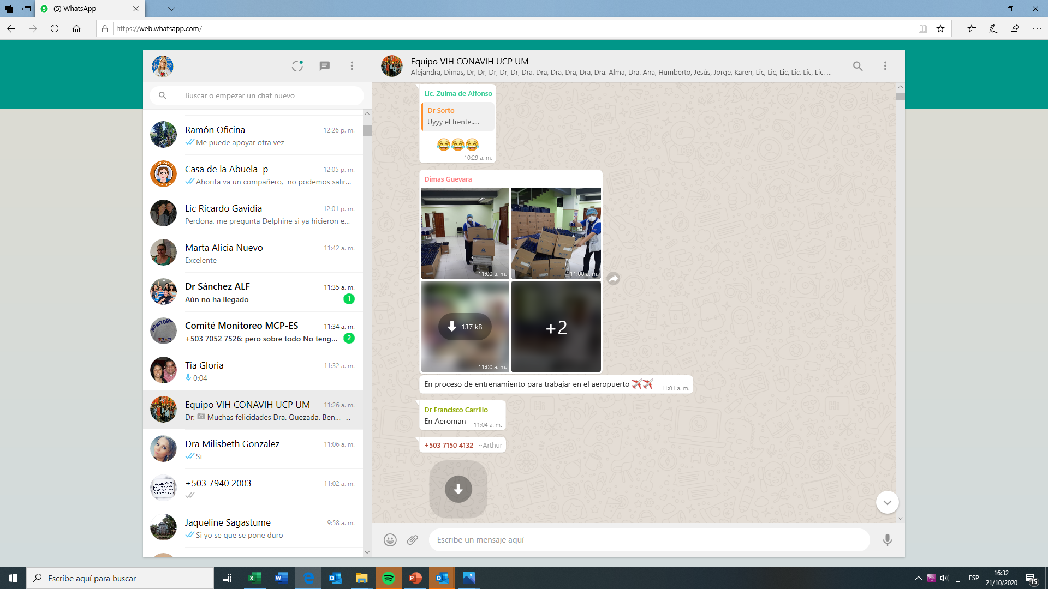
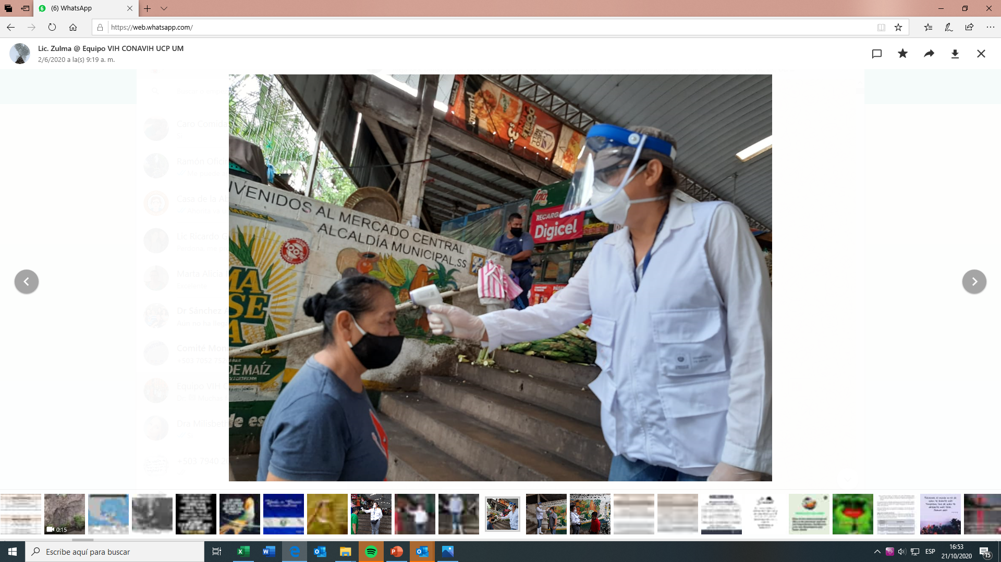
Evidencias Fotográficas.
Trabajo en Mercados Municipales y DNM

Slide 12
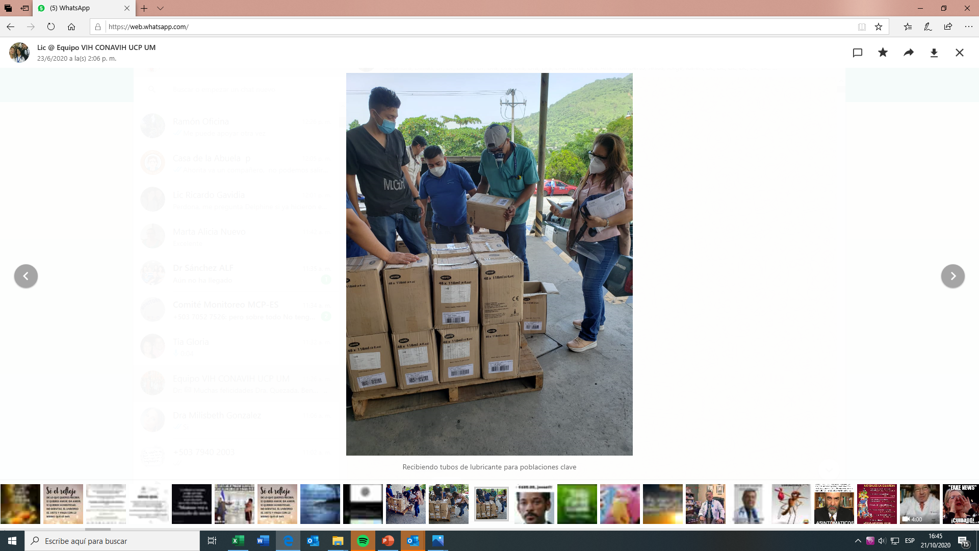
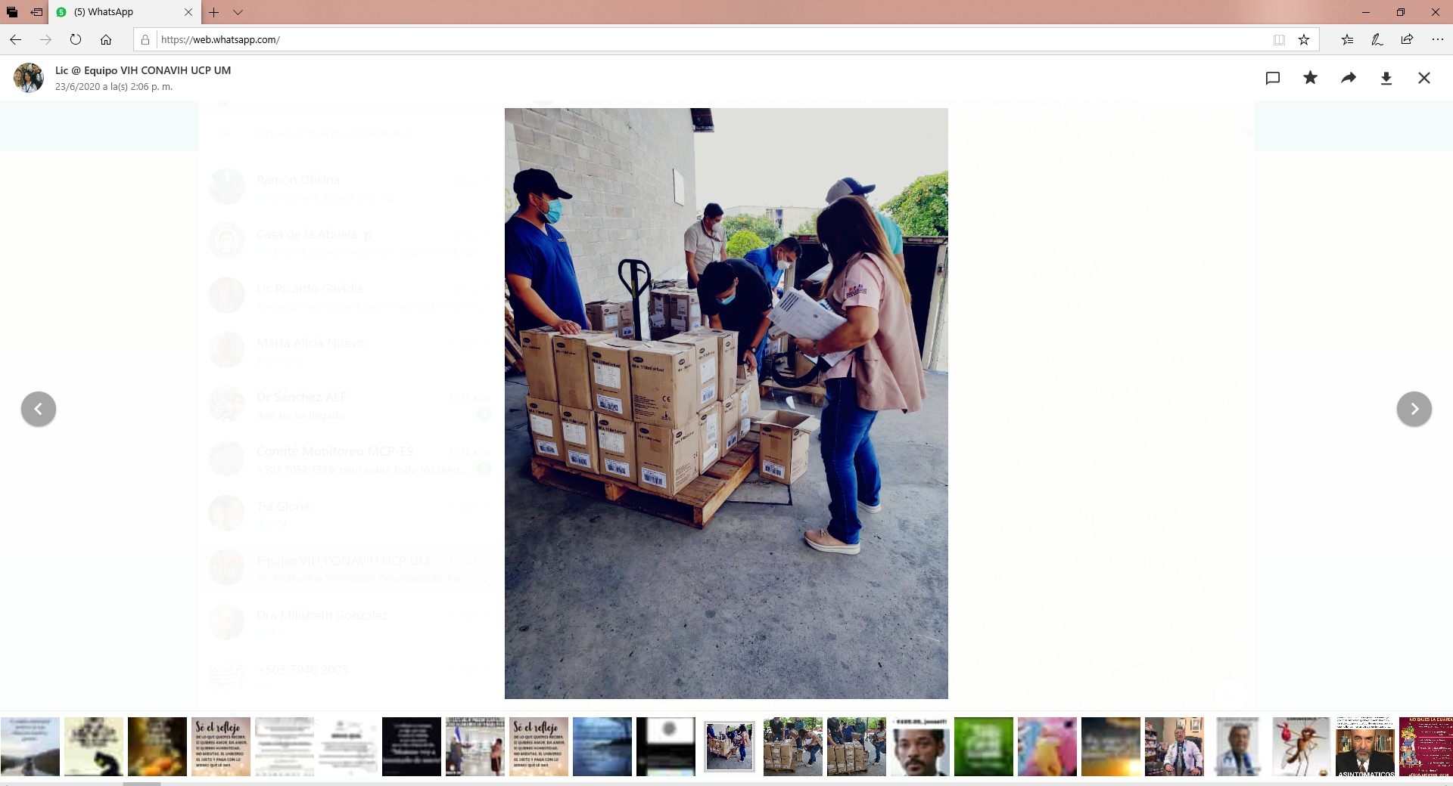
Evidencias Fotográficas.
Recepción Tubos de lubricantes (Junio 2020)

Slide 13
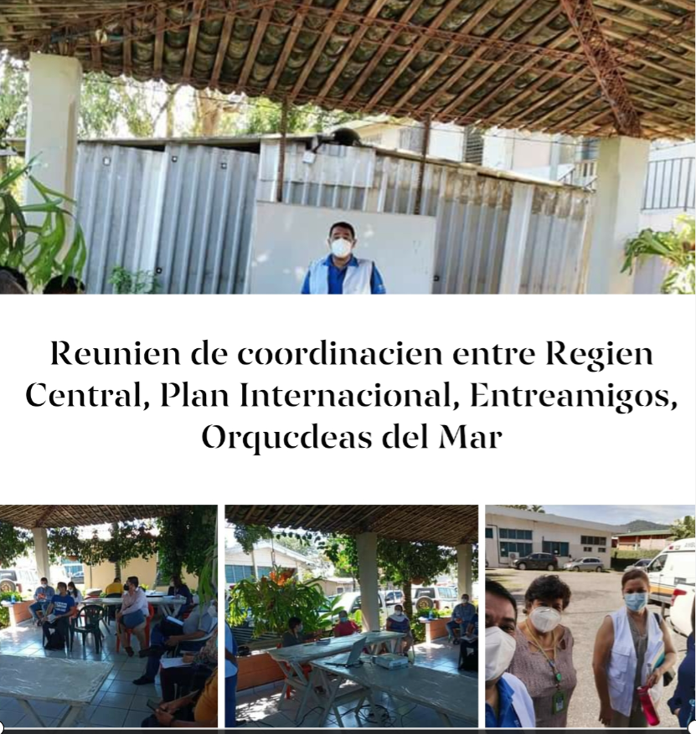
Evidencias Fotográficas.
Reunión de Coordinación Programa VIH, SR, SSR y Región Central para reactivación trabajo clínicas VICITS

Slide 14
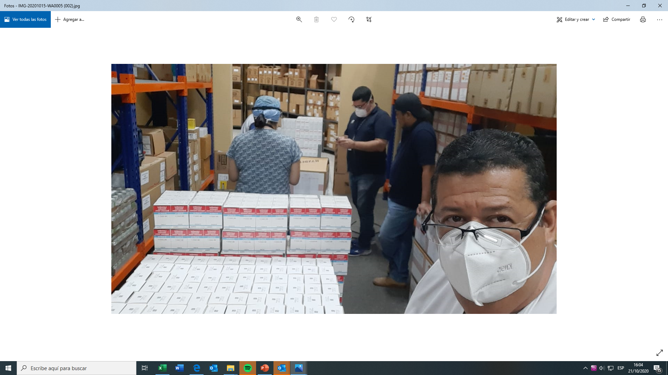
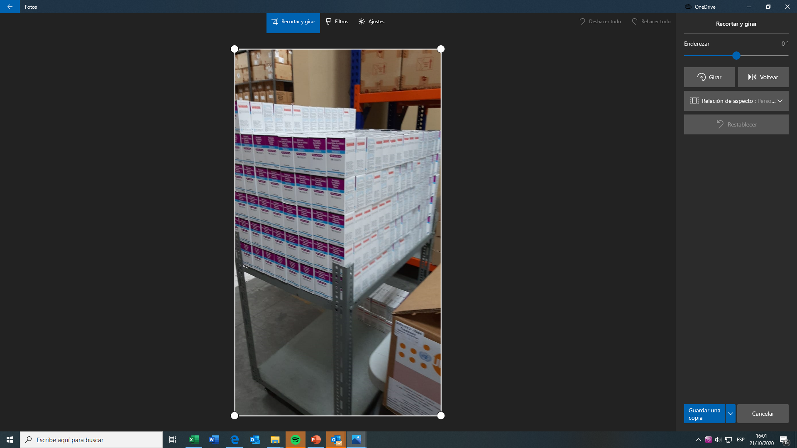
Evidencias Fotográficas.
Recepción ARV
Octubre 2020

Slide 15



MCP-ES
Contribuyendo a la reducción significativa y sostenible del VIH, Tuberculosis y Malaria, a través de las subvenciones del Fondo Mundial
www.mcpelsalvador.com.org
www.facebook.com/MCPES2002
@MCPElSalvador

